Slide 1
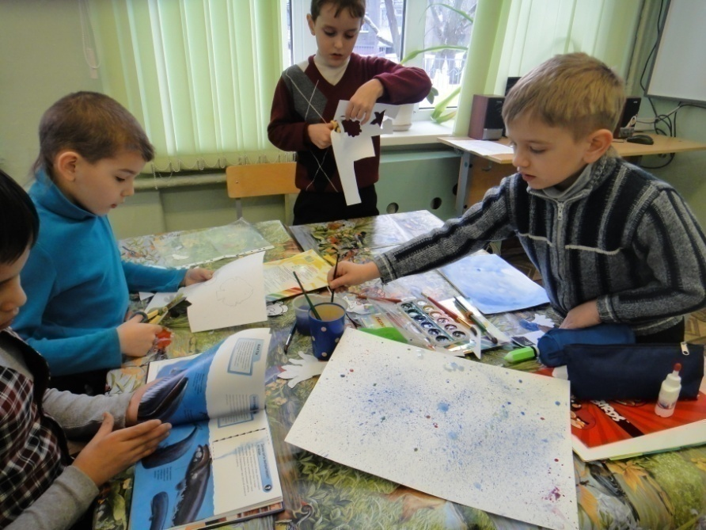
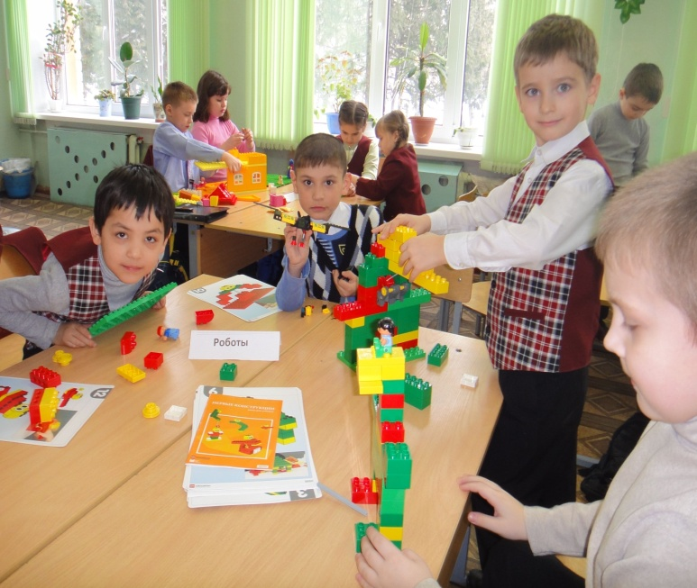
Проектная деятельность в начальной школе.

Slide 2
Актуальность темы.
Инновационный поиск новых средств привел педагогов к пониманию того, что необходимы деятельностные, групповые, игровые, ролевые, практико-ориентированные, проблемные, рефлексивные и прочие формы и методы учения и обучения.
Ведущее место среди таких методов, обнаруженных в арсенале мировой и отечественной педагогической практики, принадлежит сегодня методу проектов (основоположник - американский философ - идеалист Джон Дьюи)
В основу метода проектов положена идея о направленности учебно-познавательной деятельности школьников на результат, который получается при решении той или иной практически или теоретически значимой проблемы.
Внешний результат можно увидеть, осмыслить, применить в реальной практической деятельности.
Внутренний результат – опыт деятельности – становится бесценным достоянием учащегося, соединяя в себе знания и умения, компетенции и ценности.

Slide 3
Основные понятия.
Проект – в буквальном переводе с латинского – «брошенный вперёд».
В словарях – план, замысел, текст или чертёж чего-либо, предваряющий его создание.
Проект – прототип, прообраз какого-либо объекта, вида деятельности и т. п., а проектирование превращается в процесс создания проекта.

Slide 4
Учебный проект это:
задание для учащихся, сформулированное в виде проблемы;
целенаправленная деятельность детей;
форма организации взаимодействия учащихся с учителем и учащихся между собой;
результат деятельности как найденный ими способ решения проблемы проекта.

Slide 5
В основе каждого проекта лежит проблема. От проблемы мы отталкиваемся, инициируя деятельность. Проблема проекта обусловливает мотив деятельности, направленной на её решение. Целью проектной деятельности становится поиск способов решения проблемы, а задача проекта формулируется как задача достижения цели в определенных условиях
Проблема проекта «Почему?» Актуальность проблемы -
(это важно для меня лично) мотивация
Цель проекта «Зачем?» Целеполагание
(мы делаем проект)
Задачи проекта «Что?» Постановка задач
(для этого мы делаем)
Методы и способы «Как?» Выбор способов и
(мы это можем делать) методов, планирование
Результат «Что получилось?» Ожидаемый результат
(как решение проблемы)

Slide 6
Проект – это “пять П”:
1.
Проблема
4.
Продукт
2. Проектирование (планирование)
5.
Презентация.
3.
Поиск информации
Шестое “П” проекта – его Портфолио,

Slide 7
Этапы работы методом проекта.
Учитель Учащиеся
1-ый этап – погружение в проект.
Формулирует: Осуществляют: 1)проблему проекта; 1)личностное присвоение проекта; 2)сюжетную ситуацию; 2)вживание в ситуацию; 3)цель и задачи. 3)принятие и уточнение цели и задач.
2-ой этап – организация деятельности.
Организует деятельность – предлагает: Осуществляют: 4)организовать группы; 4)разбивку на группы; 5)распределить роли в группах; 5)распределение ролей в группе; 6)спланировать деятельность по 6)планирование работы; решению задач проекта; 7)выбор формы и способа 7)выбрать возможные формы презентации предполагаемых презентации результатов. результатов.

Slide 8
3-ий этап – осуществление деятельности.
Не участвует, но: Работают самостоятельно: 8)консультирует учащихся; 8)каждый в соответствии со своей 9)ненавязчиво контролирует; ролью и сообща; 10)даёт новые знания по 9)консультируются по необходимости; необходимости; 11) репетирует с учениками 10)«добывают» необходимые презентацию результатов знания 11)подготавливают презентацию
4-ый этап - презентация
Принимает отчёт: Демонстрируют: 12)обобщает и резюмирует 12)понимание проблемы, цели и полученные результаты; задач; 13) подводит итоги; 13)умение планировать и 14) оценивает умения: общаться, осуществлять работу; слушать, обосновывать своё 14)найденный способ решения мнение, толерантность. проблемы; 15) акцентирует внимание на 15)дают взаимооценку воспитательном моменте. деятельности, и ее результативности.

Slide 9
Совокупность методов и форм, используемых в проектной деятельности
ПРОЕКТНАЯ ДЕЯТЕЛЬНОСТЬ
исследовательские
исследовательские
поисковые
научный метод
дискуссии,
эвристические беседы
мозговые атаки
ролевые игры

Slide 10
Типология проектов
Доминирующая в проекте деятельность:
- исследовательская, поисковая, творческая, ролевая, прикладная (практико-ориентированная), ознакомительно-ориентировочная, пр. (исследовательский проект, игровой, практико-ориентированный, творческий);
Предметно-содержательная область:
монопроект (в рамках одной области знания);
межпредметный проект.
Характер контактов между участниками:
- внутриклассными;
- внутришкольными;
- региональными;
- межрегиональными;
международными
Продолжительность проекта :
- краткосрочными (для решения небольшой проблемы или части более крупной проблемы). Такие небольшие проекты могут быть разработаны на одном - двух уроках;
- средней продолжительности (от недели до месяца);
- долгосрочные (от месяца до нескольких месяцев).

Slide 11
Правила успешности проектной деятельности
В команде нет лидеров. Все члены команды равны.
Команды не соревнуются.
Все члены команды должны получать удовольствие от общения друг с другом, от чувства уверенности в себе и оттого, что они вместе выполняют проектное задание.
Все должны проявлять активность и вносить свой вклад в общее дело. Не должно быть так называемых «спящих партнеров».
Ответственность за конечный результат несут все члены команды, выполняющие проектное задание.

Slide 12
Проекты детей на темы «Моя любимая цифра (буква)».

Slide 13
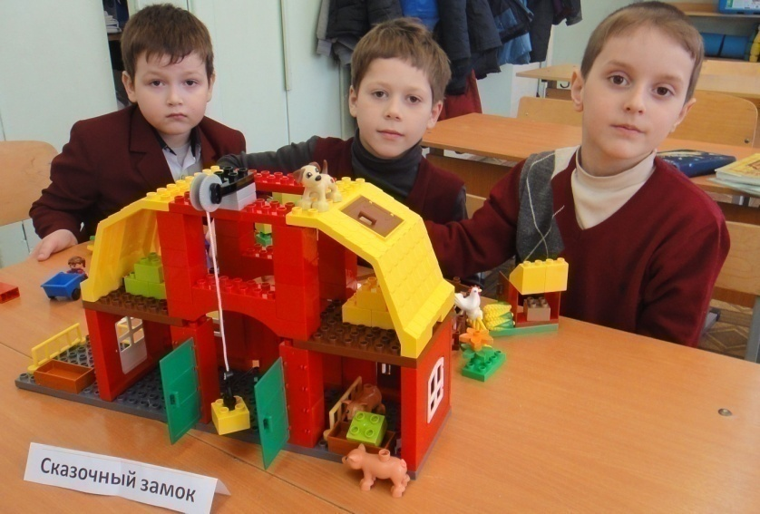
Проекты на темы «Дом моей мечты», «Роботы, «Сказочный замок»

Slide 14
Проекты по теме «Физкультминутки – не для шутки».
Групповая деятельность
Защита проекта

Slide 15
Совместный проект класса «Весна» (защита проекта)

Slide 16
Проект «Морские обитатели»

Slide 17
Возможности проектно-исследовательской деятельности учащихся для решения развивающих и коррекционных задач
Формирование и развитие общеучебных умений и навыков.
Регулирование отношений в детском коллективе.
Привлечение детей и взрослых к решению проблемы.
Повышение самооценки ребенка.
Развитие учебной мотивации
Углубление интереса к развитию личности и многое др.

